Slide 1

Школа
Индивидуальный проект · 10 класс
Как короткие видео влияют на концентрацию внимания подростков
Исследование влияния просмотра коротких видео на показатели внимания учеников 8–11 классов
Автор
Роль
Аудитория
Иван Петров
10 «А»
Руководитель: Мария Сергеевна Иванова · Школа № 123
Notes:
Здравствуйте! Меня зовут Иван Петров, я учусь в 10 классе. Представляю вашему вниманию проект о том, как короткие видео влияют на концентрацию внимания подростков. Вместе с руководителем мы провели исследование среди учеников нашей школы, и сейчас я расскажу о результатах.

Slide 2
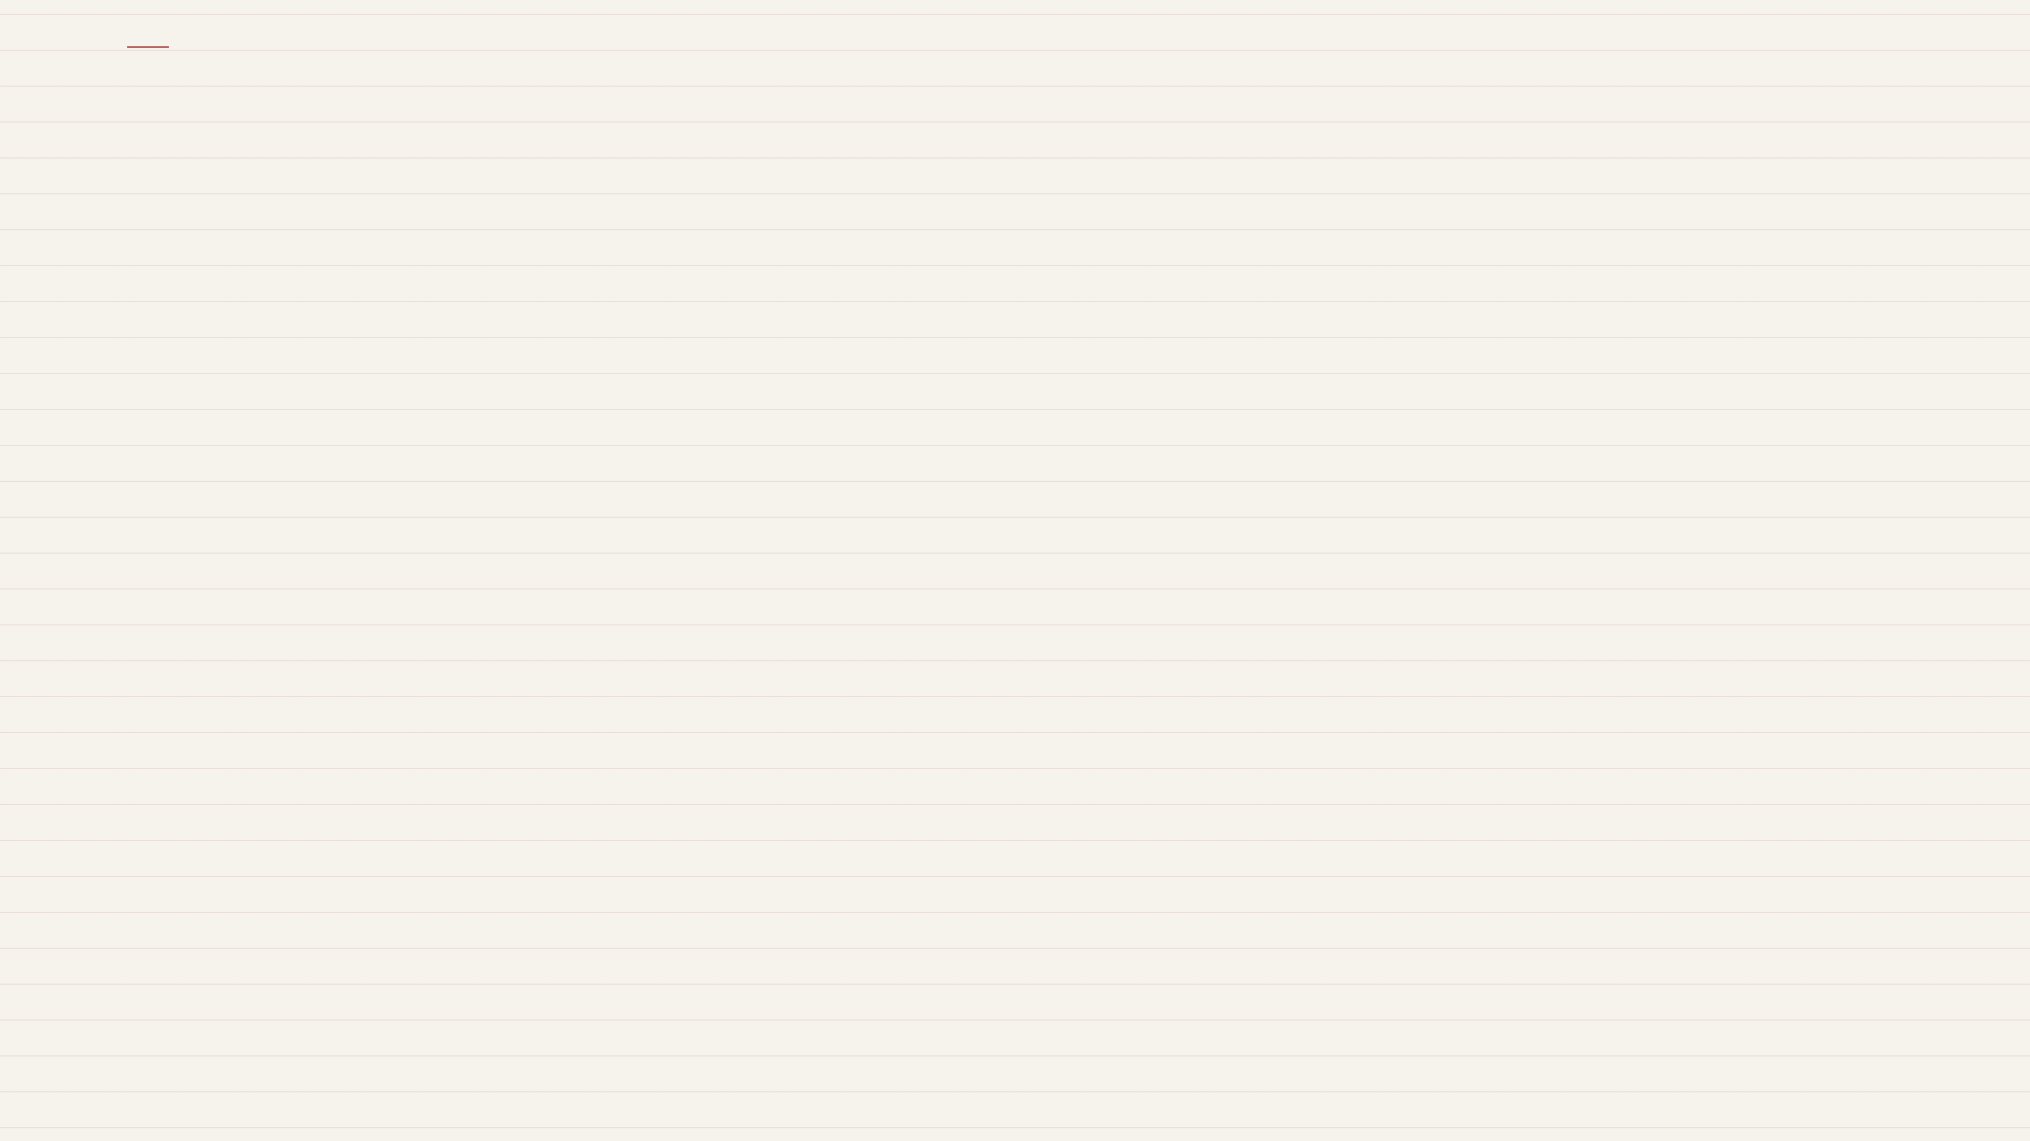
Актуальность
Почему мы решили исследовать короткие видео
Формат стал повседневным Короткие видео в соцсетях — один из самых популярных форматов досуга у подростков 14–17 лет.
Растёт время в соцсетях Школьники проводят в соцсетях по несколько часов в день, и значительная часть этого времени уходит на короткие ролики.
Жалобы на рассеянность Ученики и учителя всё чаще замечают трудности с сосредоточением на уроках и при выполнении домашних заданий.
Нужны данные, а не догадки Мы хотим проверить, действительно ли просмотр коротких видео связан с концентрацией внимания, на примере нашей школы.
Исследование проводилось в 2025–2026 учебном году
Notes:
Актуальность нашей темы очевидна: короткие видео в соцсетях стали неотъемлемой частью жизни почти каждого подростка. Мы проводим в телефоне по несколько часов в день, и всё чаще слышим от учителей и родителей жалобы на рассеянность. Но это пока только ощущения — нам захотелось проверить, есть ли реальная связь между просмотром коротких видео и вниманием. Поэтому мы решили провести собственное исследование на базе нашей школы.

Slide 3
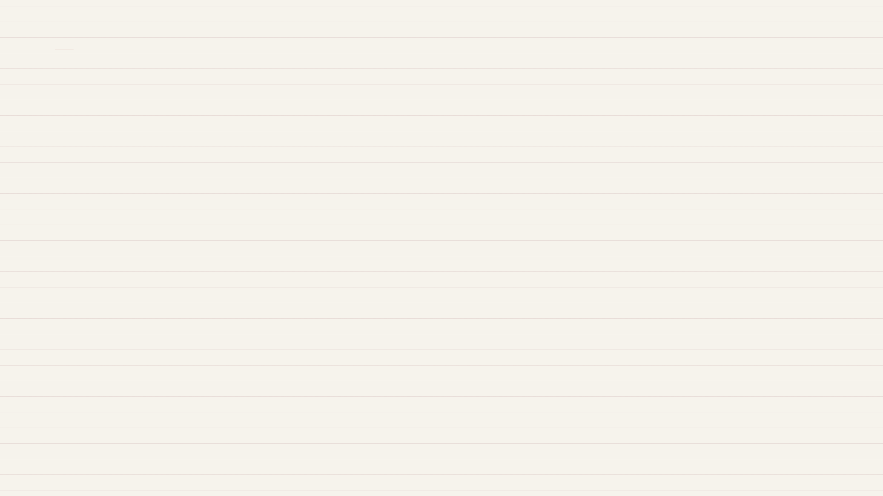
Проблема, цель и задачи
Проблема, цель и задачи проекта
01
02
Проблема
Цель
Возможное снижение концентрации внимания у подростков из-за коротких видео в соцсетях.
Изучить, как просмотр коротких видео связан с концентрацией внимания подростков.
03
Задачи
Провести анкетирование, тест на внимание, проанализировать литературу и создать памятку.
Notes:
Итак, перед нами три ключевых элемента проекта. Проблема: короткие видео в соцсетях могут снижать концентрацию внимания у подростков — это то, что мы хотим проверить. Цель — изучить эту связь на конкретных данных, а не просто порассуждать. Для этого мы поставили четыре задачи: провести анкетирование, провести тест на внимание, изучить литературу и в итоге создать практический продукт — памятку для одноклассников.

Slide 4
Объект, предмет и гипотеза
Что именно мы исследуем
01
02
Объект исследования
Предмет исследования
Внимание подростков 14–17 лет — учеников 8–11 классов
Влияние регулярного просмотра коротких видео в соцсетях на концентрацию внимания
03
Гипотеза
Регулярный просмотр коротких видео коррелирует со снижением концентрации внимания у подростков
Notes:
Прежде чем перейти к методам, зафиксируем, что именно мы изучаем. Объект нашего исследования — внимание подростков 14–17 лет, то есть учеников 8–11 классов. Предмет — как регулярный просмотр коротких видео в соцсетях влияет на концентрацию. И наша гипотеза: такая привычка коррелирует со снижением концентрации внимания. Важно подчеркнуть: мы говорим о корреляции, а не о доказанной причине — это школьное исследование, а не медицинское.

Slide 5
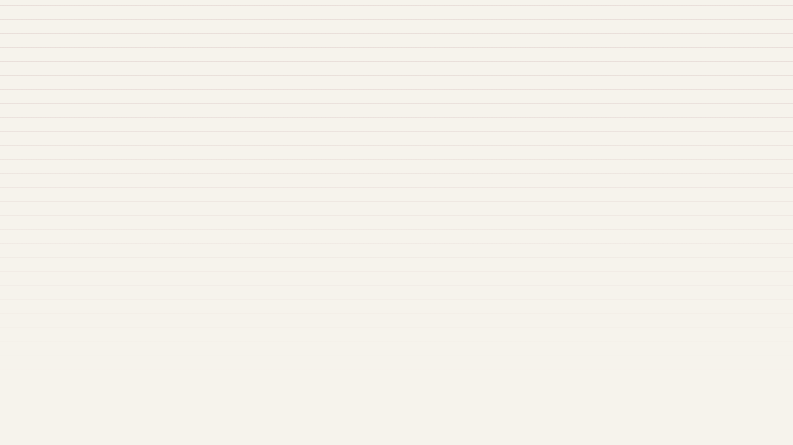
Методы и выборка
Методы исследования и выборка
60
2
8
Анкетирование
Корректурная проба
Анализ литературы
Опрос 60 учеников о привычках просмотра коротких видео
Тест на внимание в двух группах по 30 человек
Изучено 8 источников о влиянии видео на внимание
Выборка: 60 учеников 8–11 классов (14–17 лет), две группы по 30 человек
Notes:
Для исследования я выбрал три метода. Первый — анкетирование: я опросил 60 учеников нашей школы, чтобы понять, как часто они смотрят короткие видео. Второй — корректурная проба, это классический тест на внимание, его прошли две группы по 30 человек. И третий — анализ литературы, чтобы опереться на уже существующие исследования. Важно, что все участники — ученики 8–11 классов в возрасте от 14 до 17 лет.

Slide 6
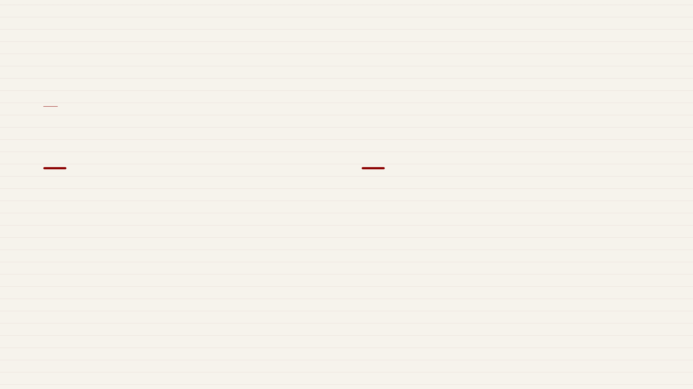
Обзор источников
На чём основано исследование
Учебные пособия по психологии внимания
Статьи о влиянии цифровых медиа
Изучены базовые теории внимания и методы его диагностики, включая классическую корректурную пробу Бурдона.
Рассмотрены публикации о связи коротких видео в соцсетях с концентрацией и когнитивными функциями подростков.
Все источники использованы для подготовки методики и интерпретации результатов
Notes:
Прежде чем проводить собственное исследование, я изучил литературу по теме. Во-первых, это учебные пособия по психологии внимания — они дали мне теоретическую базу и познакомили с классическими методами диагностики, в частности с корректурной пробой Бурдона. Во-вторых, я проанализировал статьи о влиянии цифровых медиа на когнитивные функции — они помогли сформулировать гипотезу и спланировать эксперимент. Опираясь на эти источники, я построил методику своего исследования, о которой расскажу дальше.

Slide 7
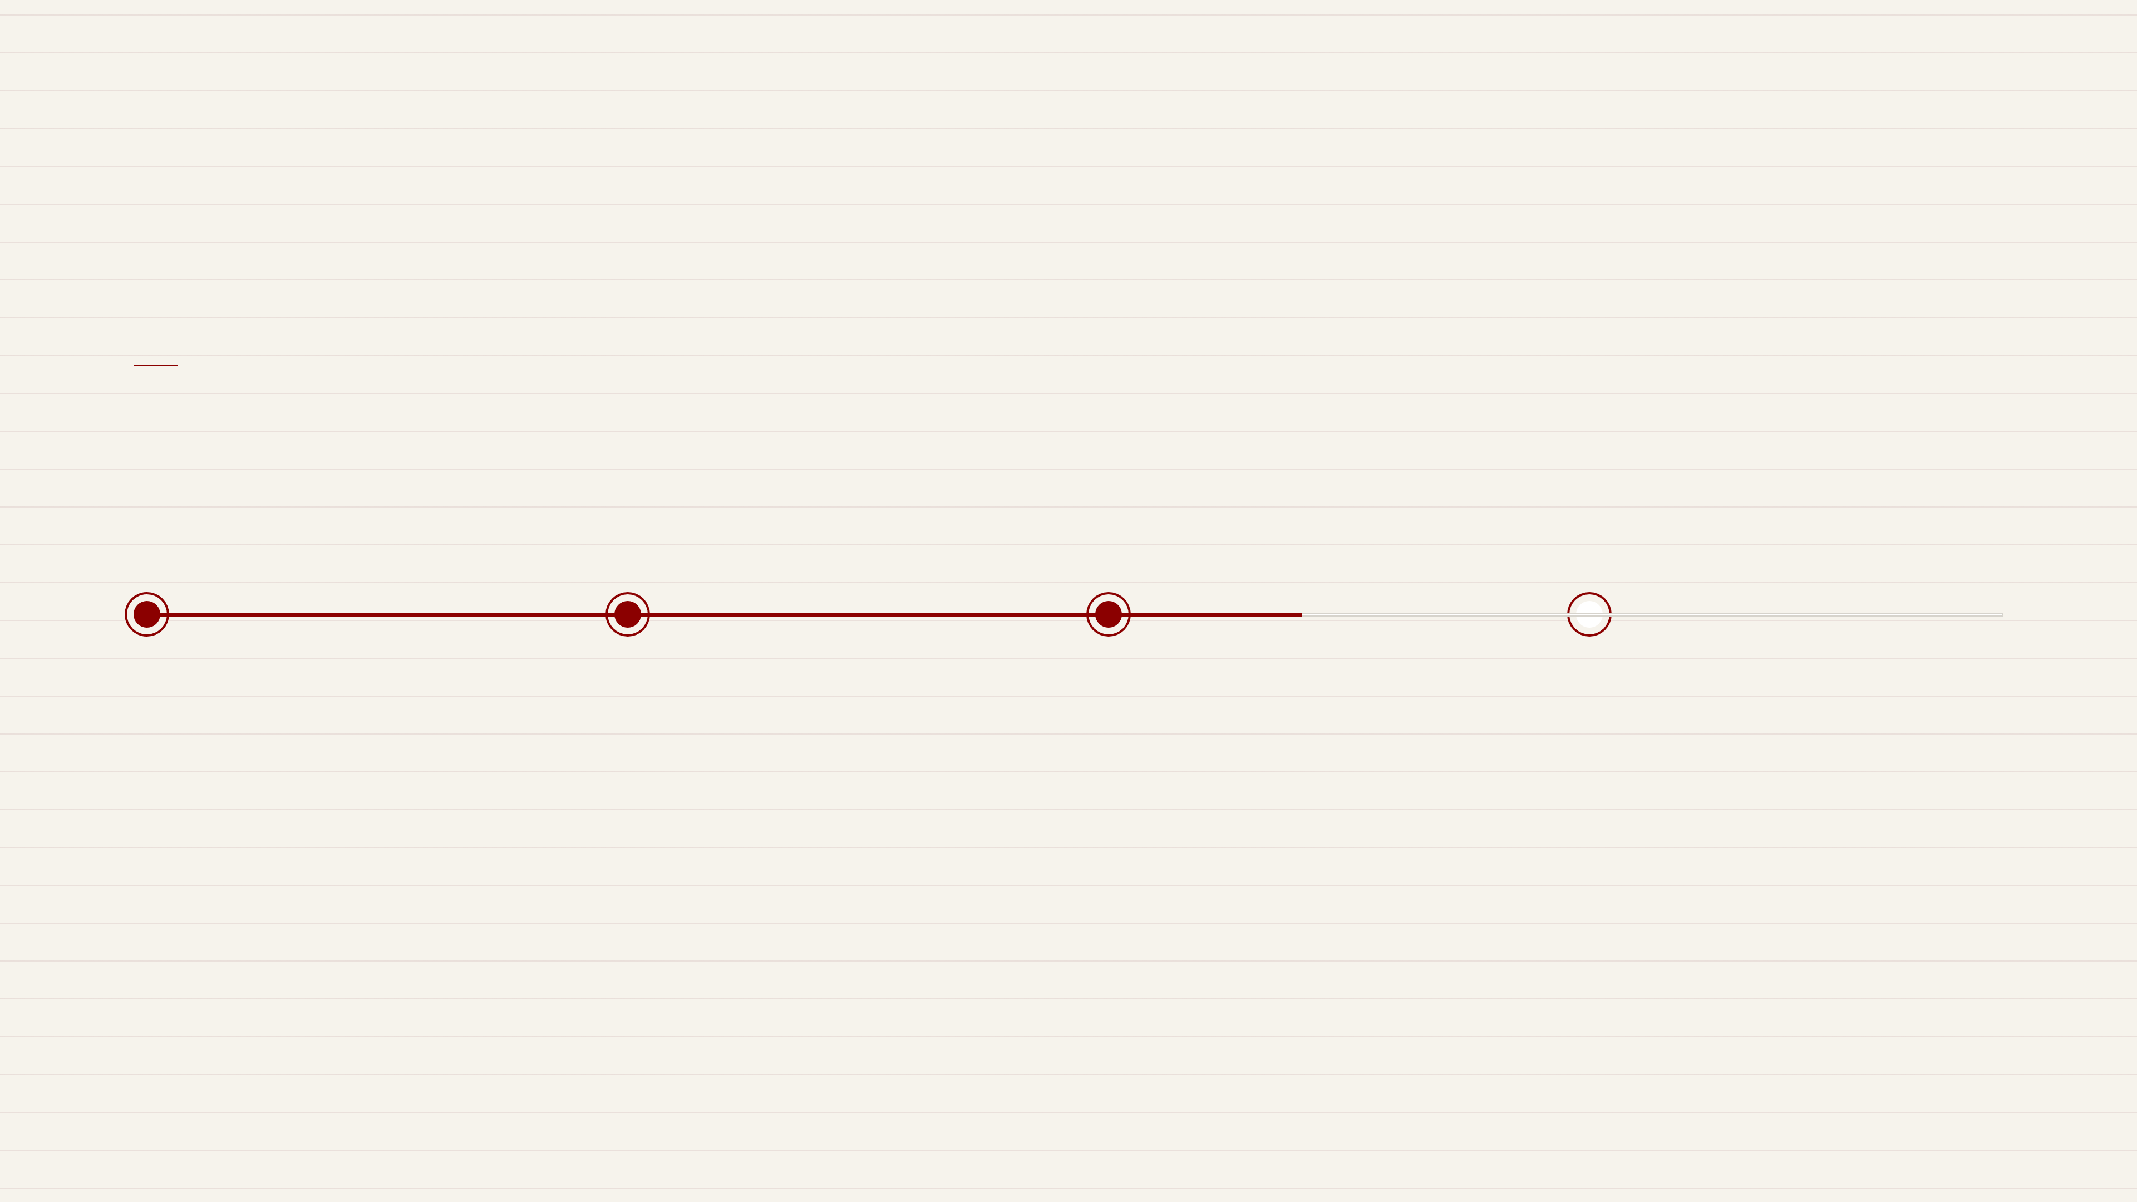
Хронология исследования
Ход исследования: сроки и выборка
Сентябрь 2025
Октябрь 2025
Ноябрь 2025
Декабрь 2025
Подготовка
Анкетирование
Корректурная проба
Обработка данных
Изучение литературы, разработка анкеты и бланков корректурной пробы
Опрос 60 учеников 8–11 классов о привычках просмотра коротких видео
Тест на внимание в двух группах по 30 человек: активные и редкие зрители
Сравнение результатов групп, формулировка выводов и создание памятки
Notes:
Расскажу, как было организовано исследование. Оно заняло несколько месяцев в этом учебном году. Сначала я изучил литературу и подготовил инструменты — анкету и бланки для теста на внимание. Затем провёл анкетирование среди шестидесяти учеников восьмых-одиннадцатых классов. После этого разделил участников на две группы по тридцать человек и провёл корректурную пробу. В конце я обработал все данные и сравнил результаты групп — об этом расскажу дальше.

Slide 8

Результаты анкетирования: как часто подростки смотрят короткие видео
77%
77%
Каждый день
18%
Несколько раз в неделю
5%
Реже
смотрят короткие видео каждый день
Анкетирование 60 учеников 8–11 классов, 2025–2026 учебный год
Notes:
Анкетирование показало, что короткие видео стали неотъемлемой частью дня почти каждого подростка. 77% опрошенных смотрят их ежедневно, а ещё 18% — несколько раз в неделю. То есть регулярно погружаются в этот формат 95% учеников нашей выборки. При этом большинство ребят сами отмечают, что после долгого просмотра им сложнее сосредоточиться на уроках. Это и стало отправной точкой для проверки нашей гипотезы.

Slide 9
Результаты корректурной пробы: средний балл внимания
Разница средних баллов — 7,4 балла (23%). Выборка: 60 учеников 8–11 классов, две группы по 30 человек.
Корректурная проба, 2025–2026 учебный год
Notes:
Теперь посмотрим, что показала корректурная проба. Мы сравнивали средние баллы двух групп по 30 человек. У тех, кто регулярно смотрит короткие видео в соцсетях, средний результат — 24,3 балла. В контрольной группе, где такие видео смотрят редко, средний балл заметно выше — 31,7. Разница почти в 7,5 балла, это около 23 процентов. Конечно, это не доказательство прямой причины, но корреляция между просмотром коротких видео и снижением показателей внимания прослеживается довольно отчётливо.

Slide 10
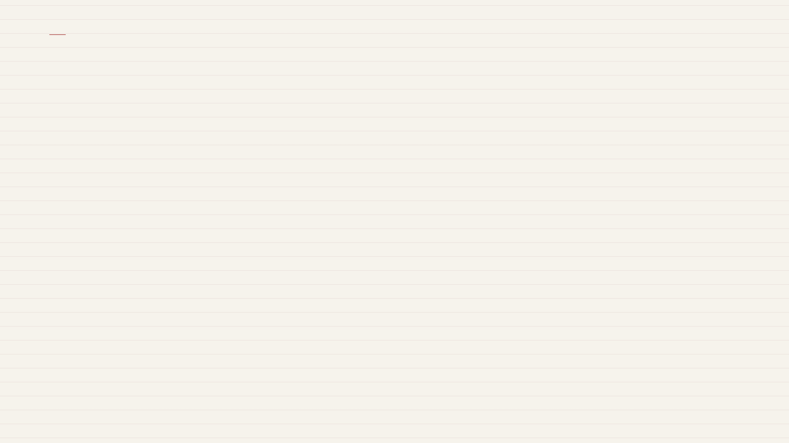
Выводы
Выводы и проверка гипотезы
Корреляция выявлена Чем больше времени подростки проводят за короткими видео, тем ниже их результаты в корректурной пробе.
Гипотеза подтверждена частично Связь прослеживается, но не у всех участников: у части группы с высоким временем просмотра результаты остались высокими.
Связь корреляционная, не причинная Мы не можем утверждать, что именно короткие видео вызывают снижение внимания — возможно влияние других факторов.
Рекомендация — умеренное использование Советуем ограничивать время просмотра коротких видео и чередовать его с активным отдыхом и учебой.
Исследование проводилось в 2025–2026 учебном году
Notes:
Итак, что мы получили в итоге. Во-первых, мы действительно видим корреляцию: чем больше времени ребята проводят за короткими видео, тем хуже у них результаты корректурной пробы. Но гипотеза подтвердилась лишь частично — не у всех, кто много смотрит, внимание снижено. Важно подчеркнуть: это корреляция, а не доказанная причина. Мы не можем утверждать, что именно видео вызывают снижение внимания, возможно, дело в других факторах. Поэтому наша рекомендация — умеренное использование коротких видео, а не полный отказ. Спасибо за внимание, я готов ответить на ваши вопросы.

Slide 11






Продукт проекта
Памятка «Как управлять своим вниманием»
Правило перерыва
Таймер на просмотр
Чередование задач
После 20 минут просмотра делай перерыв: встань, разомнись и переключись на другое занятие.
Ставь таймер на 15–20 минут в день на короткие видео в соцсетях — и выключай их по сигналу.
Чередуй просмотр видео с чтением или учёбой: так мозг не привыкает к быстрой смене кадров.
Тренировка внимания
Осознанный выбор
Практическая значимость
Выполняй корректурную пробу 2–3 раза в неделю — это развивает устойчивость и концентрацию внимания.
Смотри короткие видео осознанно: выбирай полезный контент, а не листай ленту без цели.
Памятка помогает одноклассникам следить за временем просмотра и планировать перерывы; её можно использовать на классных часах.
Notes:
Итогом моей работы стала памятка для одноклассников — практические советы, как управлять своим вниманием при просмотре коротких видео. В ней собраны простые и выполнимые правила: делать перерывы, ставить таймер, чередовать просмотр с учёбой и тренировать внимание специальными упражнениями. Эта памятка — не просто список рекомендаций, а реальный инструмент, который можно использовать каждый день. Я планирую распечатать её и раздать в классах, а также предложить учителям использовать её на классных часах. Надеюсь, что мои советы помогут ребятам стать внимательнее и успешнее в учёбе.

